Slide 1
Inhoud
Dia 2: colofon
Dia 3: docentinstructie
Dia 4-29: lesinhoud
Dia 30: bronnenlijst

Slide 2

Colofon
Titel: “Ethiek – van denken naar doen”
Auteurs: Freek Verkade
Uitgever: HAN University of Applied Sciences
Plaats: Nijmegen
Afdeling: Academie Financieel Management & Recht
Publicatiedatum: 03-02-2026
Versie: 1.1
Taal: Nederlands
Licentie:
“Ethiek – van denken naar doen” is gepubliceerd onder een Creative Commons Attribution 4.0 International (CC BY 4.0) license. NB. Gebruikte stockfoto’s vallen buiten de licentie en mogen enkel (her)gebruikt worden binnen Microsoft Office programma’s.
Omschrijving en leerdoelen:
1.1 Weet wat ethische spanningsvelden zijn en kan hierbij voor de eigen opleiding relevante begrippen uitleggen (type 1/2 denken)
1.5 Herkent type 1 en type 2 denken bij zichzelf en de ander
1.8 Reflecteert op de eigen gedachtegang en eigen gevoelens over een ethisch vraagstuk
1.14 Bevraagt zowel zichzelf als de ander
1.15 Luistert met een open houding naar de ander
1.16 Brengt een moreel probleem of situatie gestructureerd in kaart
1.17 Vertraagt het gesprek of de situatie om het gestructureerd in kaart te kunnen brengen
Trefwoorden: ethiek, bespreken, oordelen, stappenplan, intervisie, moreel beraad
Gebruik de volgende referentie bij hergebruik van (delen van) deze publicatie:
Verkade, F. (2025). Ethiek – van denken naar doen. HAN University of Applied Sciences
Dit leermateriaal is in alle zorgvuldigheid gemaakt en gecontroleerd. Mogelijk zijn er fouten aan onze aandacht ontsnapt. De HAN kan hiervoor niet verantwoordelijk worden gesteld.

Slide 3
Docentinstructie
In deze les gaan de studenten aan de slag met een aantal casussen. Dit doen ze in groepjes en daarbij maken ze gebruik van het interventiemodel uit het artikel.
Als voorbereiding lezen ze het hoofdstuk uit het boek van Karssing (bijlage).
Je bespreekt dit model en de theorie klassikaal kort. Dit is vooral bedoeld als hulpmiddel om met een ethiek casus aan de slag te gaan. Het moet ze uiteindelijk helpen om te vertragen in hun denken en denken over ethiek meer gestructureerd te doen.
Elke casus begint klein en nadat ze deze behandeld en besproken hebben “klik” je de aanvullende informatie open. Daarmee wordt de casus iets complexer en moeten ze hun standpunt/oordeel heroverwegen. Dit heroverwegen is vooral een groepsactiviteit waarbij het intervisiemodel gebruikt dient te worden. Behandel zoveel casussen als er tijd of motivatie is.
Literatuur/voorbereiding:
Hoofdstuk 4 uit het boek Als de oplossing het probleem is: Compliance met een moreel kompas van E. Karssing (zie bronnenlijst).

Slide 4

Ethiek
Herkennen – Bespreken - Oordelen
Van Denken naar Doen

Slide 5
Leerdoelen
De student
1.1 Weet wat ethische spanningsvelden zijn en kan hierbij voor de eigen opleiding relevante begrippen uitleggen (type 1/2 denken)
1.5 Herkent type 1 en type 2 denken bij zichzelf en de ander
1.8 Reflecteert op de eigen gedachtegang en eigen gevoelens over een ethisch vraagstuk
1.14 Bevraagt zowel zichzelf als de ander
1.15 Luistert met een open houding naar de ander
1.16 Brengt een moreel probleem of situatie gestructureerd in kaart
1.17 Vertraagt het gesprek of de situatie om het gestructureerd in kaart te kunnen brengen

Slide 6
H.B.O. in het kort
Herkennen
Per dag hebben mensen te maken met 10-20 keuzes met een ethisch karakter. Bijv: “koop ik een biobanaan of niet?”.
Bespreken
Samen de situatie in kaart brengen en bespreken wat er speelt, wie er betrokken zijn en welke belangen (waarden, emoties) er spelen. Een model voor (morele) intervisie kan behulpzaam zijn hierbij.
Oordelen
Je beantwoord de vraag “Kan dit wel?” en komt met handelingsopties. Uiteindelijk kies je een handelingswijze en je legt uit waarom je zo handelt.

Slide 7
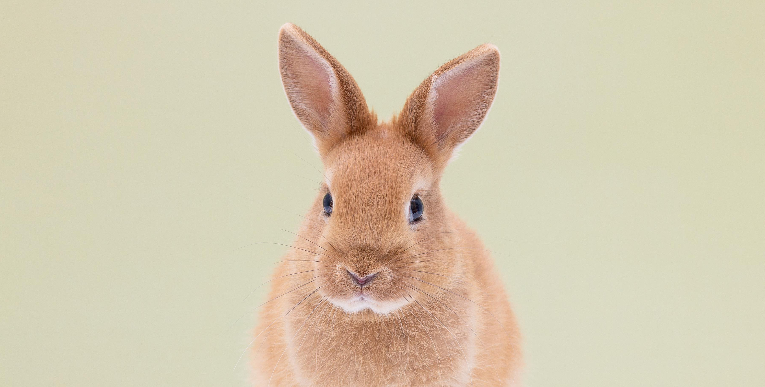
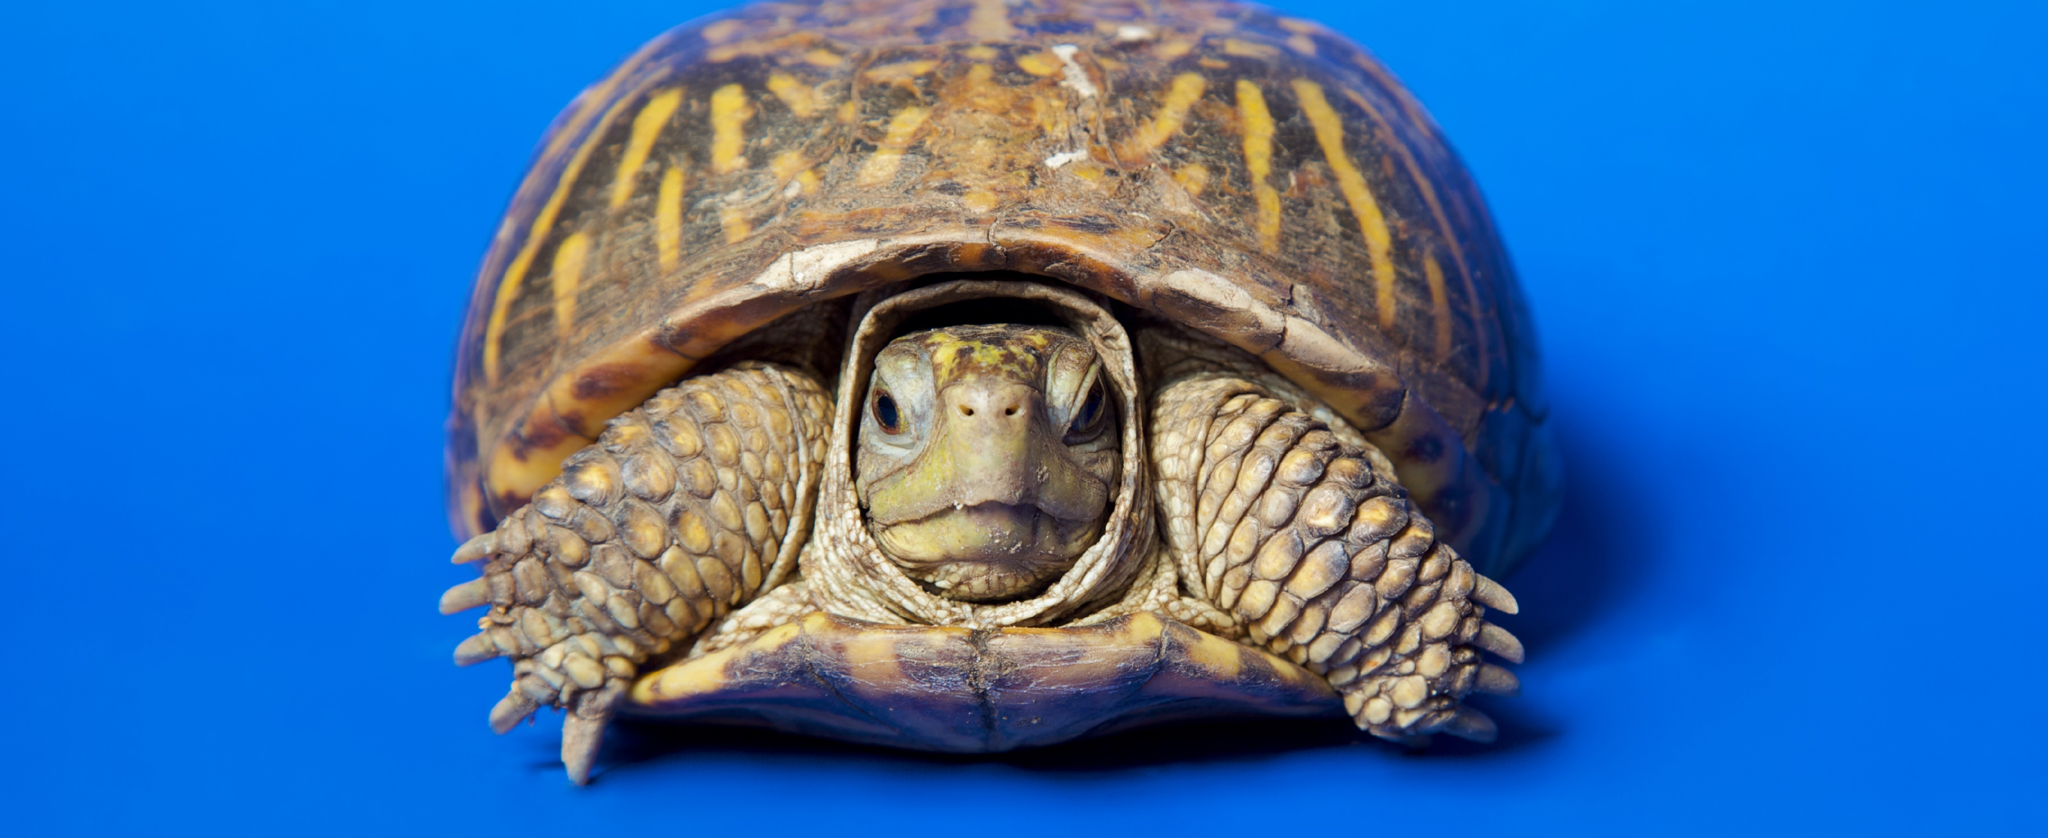
Type 1 / type 2 denken
Daniel Kahneman (2011) maakt dit onderscheid in zijn boek.
Type 1 denken is snel en intuïtief (onderbuikgevoel). Dit slaat de meeste bewuste denkstappen over.
Type 2 denken is meer afstand nemen, analyse maken, je denken organiseren, argumenten formuleren. Vertragen dus.
Notes:
Type 1 denken gaat bijna vanzelf. Over de meeste zaken heb je binnen enkele seconden een oordeel. Dit is gewoonweg efficiency van je hersenen. Het kost teveel tijd en energie om over alles bewust na te denken. Dit is an sich niet verkeerd.
Echter, bijvoorbeeld bij ethiek heeft die vertraging een meerwaarde: het helpt je andere standpunten en/of belangen te zien en dit mee te nemen in je analyse of uiteindelijke oordeel.

Slide 8

Kun jij een voorbeeld bedenken van wanneer je reageerde op een situatie vanuit Type 1 denken?
En kun je ook een situatie herinneren waarin je Type 2 denken toepaste?
Of wellicht van Type 1 overstapte naar Type 2?

Slide 9
Morele intervisie
Intervisie is samen (onderling) iets bespreken om er van te leren. Het is geen wedstrijd, het blootleggen van fouten of waarheidsvinding.
Dit gebeurt in allerlei beroepen, zo ook bij docenten. “Hoe krijg ik mijn leerlingen meer gemotiveerd in de les?” is een veelgehoorde intervisievraag bij docenten.
Bij Morele Intervisie draait het om een morele vraag of kwestie. Het gaat dan om een variant op de vraag: “wat is in deze situatie en deze omstandigheden het goede om te doen?”

Slide 10
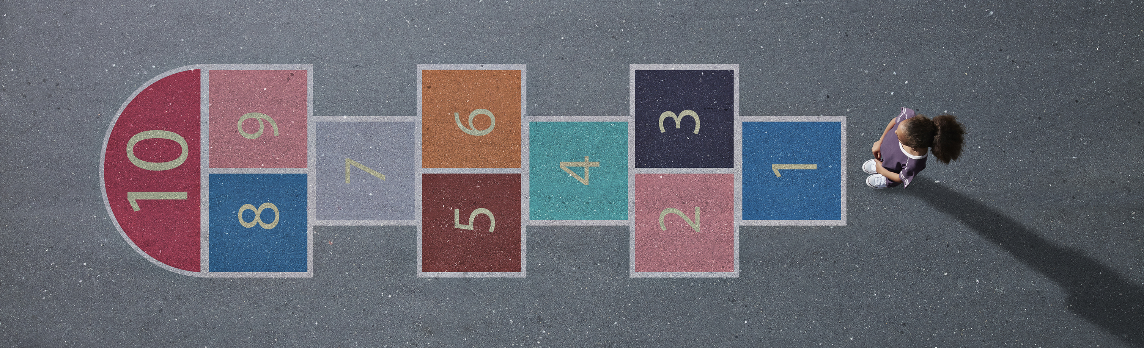
Model voor morele intervisie
Edgar Karrsing (2021) geeft een model dat kan helpen bij morele intervisie. Hierbij zijn er zeven stappen die je samen doorloopt.

Slide 11
Morele intervisie in zeven stappen
Welke beslissing moet ik nemen?
Wie zijn de belanghebbenden?
Wat zeggen de beroepsregels, bedrijfscodes of andere bindende voorschriften?
Wat zijn de argumenten voor beide handelingsalternatieven?
Wat is de conclusie?
Wat kan ik doen om de schade te beperken, die mogelijk ontstaat door mijn beslissing?
Sta ik achter mijn keuze? Doe ik het ook?
Notes:
Afhankelijk van de voorkennis van de groep of de tijd volgen de zeven stappen iets uitgebreider op de volgende dia’s. Indien gewenst kun je deze natuurlijk ook op “verborgen” zetten.

Slide 12

1. Welke beslissing moet ik nemen?
Persoonlijk perspectief, wel/niet handelen?
Formuleer de vraag:
Behoor
Ik / wij / ons team / …
(X) te doen of na te laten?
Door “behoor” te gebruiken geef je aan dat er een morele kant aan de vraag zit.

Slide 13

2. Wie zijn de belanghebbenden?
Inventariseer alle partijen, individuen, instanties van wie rechten of belangen een rol spelen.

Slide 14

3. Wat zeggen kaders, beroepsregels, bedrijfscodes of andere bindende voorschriften?
Behulpzame kaders, richtlijnen, wetten, etc…?

Slide 15

4. Wat zijn de argumenten voor beide handelingsalternatieven?
Beide?
Ja, doen of niet-doen namelijk

Slide 16
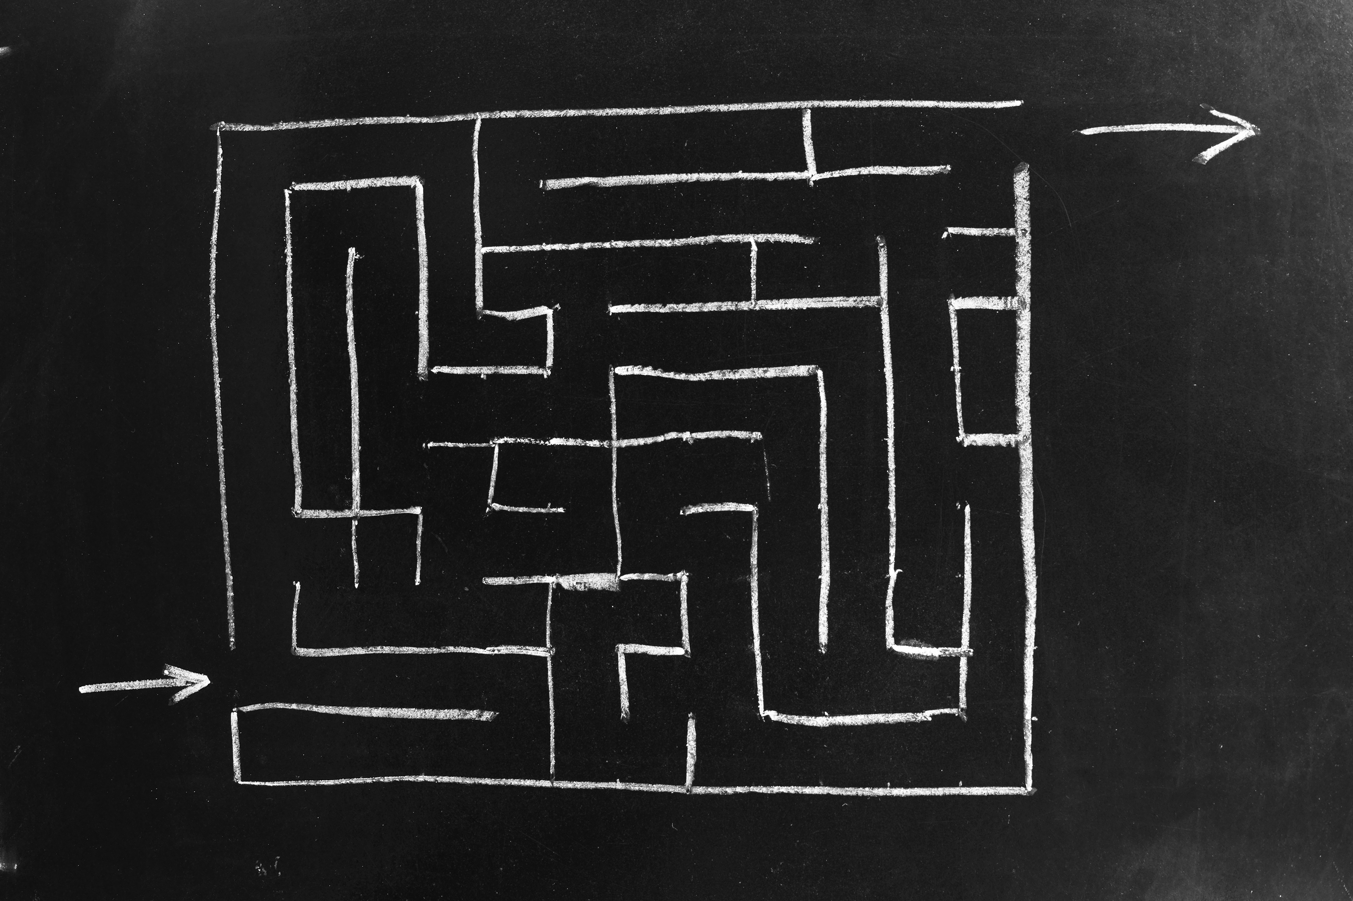
5. Wat is mijn conclusie?
Na het wikken en wegen kom je tot een conclusie mét argumenten.

Slide 17

6. Wat kan ik doen om de schade te beperken, die mogelijk ontstaat door mijn beslissing?
Komen tot een keuze die geen “ongemak” veroorzaakt gebeurt bijna nooit. Er is al snel sprake van (ervaren) schade of (enige) “morele pijn”.

Slide 18


7. Sta ik achter mijn beslissing? Doe ik het ook?
Kan ik mezelf nog in de spiegel aankijken?
Wat als ik over mezelf lees op social media?
Wat zouden mijn vrienden er van vinden?

Slide 19

Aan de slag met een casus
Er volgt een casus.
Ga in een groepje aan de slag met de onderdelen Bespreken en daarna Oordelen.
Maak aantekeningen!
Notes:
De eerste casus gaat over iets dat in de basis niet mag: stelen.
Echter, als er meer informatie volgt, kan het zijn dat er een omslagpunt ontstaat waarop het wel kan.

Slide 20
Casus 1
Een man steelt een brood in de supermarkt en wordt betrapt. Jij bent supermarktmanager en de beveiliging roept je erbij.
De beveiliging vraagt wat ze moeten doen: de politie inschakelen of wil je iets anders doen?

Slide 21
Casus 1 aanvulling
Een man steelt een brood in de supermarkt en wordt betrapt. Jij bent supermarktmanager en de beveiliging roept je erbij.
De beveiliging vraagt wat ze moeten doen: de politie inschakelen of wil je iets anders doen?
Voordat je iets kan besluiten legt de man uit dat hij geen geld meer heeft voor eten en veel honger heeft. Hij vindt het heel erg te moeten stelen voor eten.

Slide 22
Casus 1 aanvulling
Een man steelt een brood in de supermarkt en wordt betrapt. Jij bent supermarktmanager en de beveiliging roept je erbij.
De beveiliging vraagt wat ze moeten doen: de politie inschakelen of wil je iets anders doen?
Voordat je iets kan besluiten legt de man uit dat hij geen geld meer heeft voor eten en veel honger heeft. Hij vindt het heel erg te moeten stelen voor eten.
Hij vertelt zich te schamen voor zijn kinderen. Maar die hebben ook al twee dagen niet gegeten. Hij was ten einde raad.

Slide 23
Casus 2
Recent is er een nieuwe collega, Janneke, gestart in jullie team. Volgens je leidinggevende is ze een grote aanwinst. Dit is ook het geval. Echter, de nieuwe collega klikt niet echt met de aanraak-cultuur binnen het team. Jullie geven elkaar veel high fives en knuffels als begroeting. Zij reageert hier ongemakkelijk en ontwijkend op.
Notes:
De tweede casus gaat over teamdynamiek en het raakt wat over groep vs individu.

Slide 24
Casus 2 aanvulling
Recent is er een nieuwe collega, Janneke, gestart in jullie team. Volgens je leidinggevende is ze een grote aanwinst. Dit is ook het geval. Echter, de nieuwe collega klikt niet echt met de aanraak-cultuur binnen het team. Jullie geven elkaar veel high fives en knuffels als begroeting. Zij reageert hier ongemakkelijk en ontwijkend op.
Nadat deze ongemakkelijke dynamiek een aantal weken geduurd heeft, besluit je Janneke op haar “non-conformistische gedrag” aan te spreken. De teamcultuur is nu net wat in jullie team zo goed werkt. Janneke vertelt dat ze autisme heeft en liever niet aangeraakt wordt. Verder zegt ze plezier in haar werk te hebben en op haar plek te zitten.
Niemand wist van haar autisme en ze heeft dit ook niet verteld bij haar sollicitatiegesprek.

Slide 25
Casus 3
Op een drukke dag vraagt je leidinggevende of jij wil printen voor haar. Ze heeft de sollicitatiedossiers nodig voor de gesprekken die ze dadelijk gaat voeren. Ze geeft haar medewerkerspasje aan je, deze heb je nodig om te printen.

Slide 26
Casus 3 aanvulling
Op een drukke dag vraagt je leidinggevende of jij wil printen voor haar. Ze heeft de sollicitatiedossiers nodig voor de gesprekken die ze dadelijk gaat voeren. Ze geeft haar medewerkerspasje aan je, deze heb je nodig om te printen.
Eenmaal bij de printer komen niet alleen de sollicitaties er uit, maar ook een document over een nog onbekende reorganisatie die zo te zien veel impact gaat hebben. Je bent lid van de vakbond en vraagt je af wat je hier mee moet doen?

Slide 27
Casus 3 aanvulling
Op een drukke dag vraagt je leidinggevende of jij wil printen voor haar. Ze heeft de sollicitatiedossiers nodig voor de gesprekken die ze dadelijk gaat voeren. Ze geeft haar medewerkerspasje aan je, deze heb je nodig om te printen.
Eenmaal bij de printer komen niet alleen de sollicitaties er uit, maar ook een document over een nog onbekende reorganisatie die zo te zien veel impact gaat hebben. Je bent lid van de vakbond en vraagt je af wat je hier mee moet doen?
Je brengt alle documenten naar je leidinggevende. Deze ziet het reorganisatiedocument en vraagt je dit nog stil te houden vanwege “strategische redenen” en ze zinspeelt dat het je carrière ten goede zal komen als je je opstelt als een teamspeler.

Slide 28
Casus 4
Je collega Petra en jij kunnen het erg goed vinden. Jullie hebben allebei een vast contract en werken al een paar jaar op dezelfde afdeling. Op een dag, tijdens de lunchwandeling, zegt Petra dat ze overweegt een andere baan te zoeken. Enerzijds heeft ze het naar haar zin, maar anderzijds mist ze wat uitdaging en afwisseling. Ze vindt het ook best spannend om de zekerheid van haar vaste contract kwijt te raken vanwege haar gezin.
Ze vraagt je om advies.

Slide 29
Casus 4 aanvulling
Je collega Petra en jij kunnen het erg goed vinden. Jullie hebben allebei een vast contract en werken al een paar jaar op dezelfde afdeling. Op een dag, tijdens de lunchwandeling, zegt Petra dat ze overweegt een andere baan te zoeken. Enerzijds heeft ze het naar haar zin, maar anderzijds mist ze wat uitdaging en afwisseling. Ze vindt het ook best spannend om de zekerheid van haar vaste contract kwijt te raken vanwege haar gezin.
Ze vraagt je om advies.
Twee weken later kom je er per ongeluk achter dat er een reorganisatie aankomt en dat Petra’s functie gaat vervallen. Deze informatie zou je niet mogen hebben. Voor Petra betekent het betekent ontslag of intern een andere functie. Dezelfde dag spreekt Petra je aan dat ze erg blij was met je advies en heeft besloten te blijven: een vaste baan is toch erg fijn en ze wil gaan kijken naar een cursus om wat zaken op te frissen.
Wat doe je?

Slide 30
Bronnenlijst
Kahneman, D. (2011). Thinking, fast and slow. Macmillan.
Karssing, E. (2021). Een moreel intervisiemodel. In Als de oplossing het probleem is: Compliance met een moreel kompas (pp. 51-60). Nederlands Compliance Instituut.
De gebruikte afbeeldingen zijn stockfoto's van Microsoft, tenzij anders vermeld.

